Slide 1
第五章 管中流动
主要讨论不可压缩流体在管路中的流动规律，其中包括流动状态分析，能量损失计算方法，工程中常见管路系统的计算问题。

Slide 2
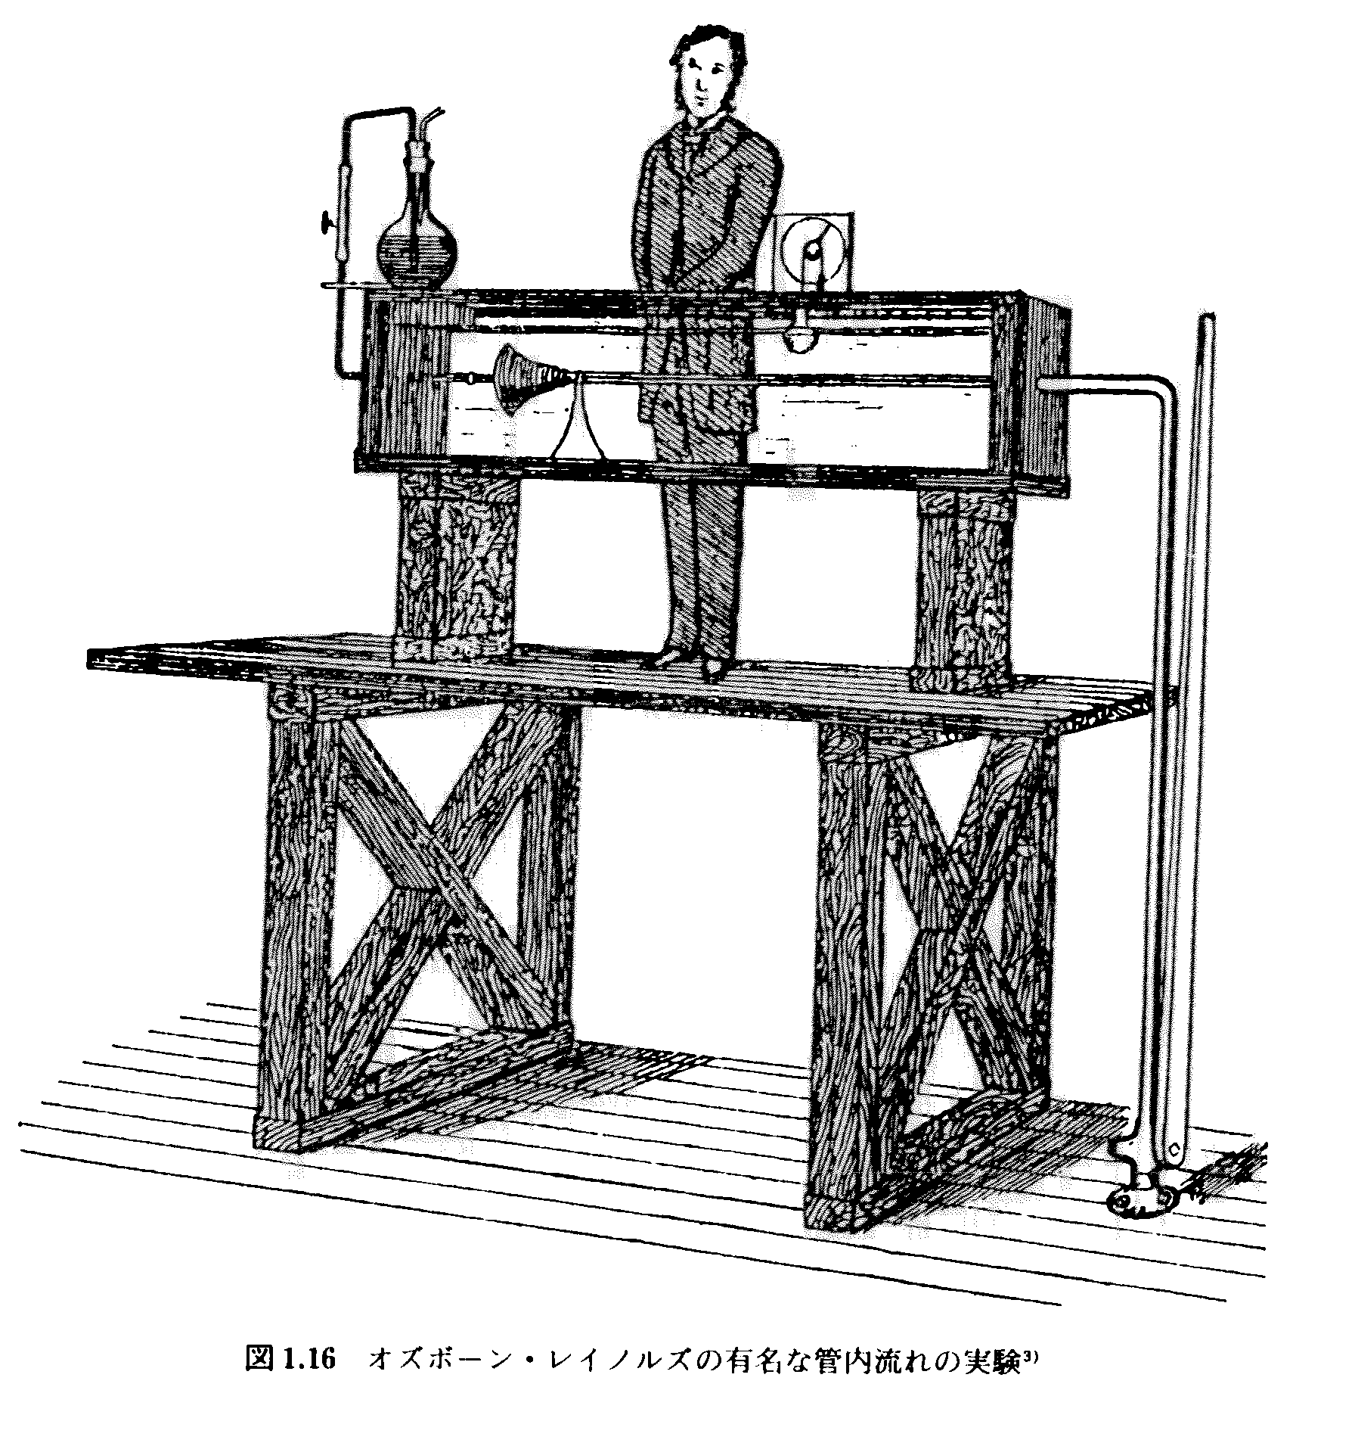
§5-1雷诺实验
1883年雷诺通过大量的实验发现流体有两种不同的状态，不同流体状态流体的阻力性质不同。
——雷诺实验

Slide 3
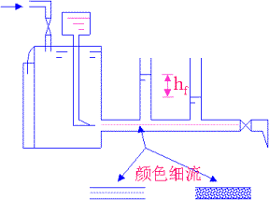
雷诺实验装置
观看录像1 观看录像2

Slide 4
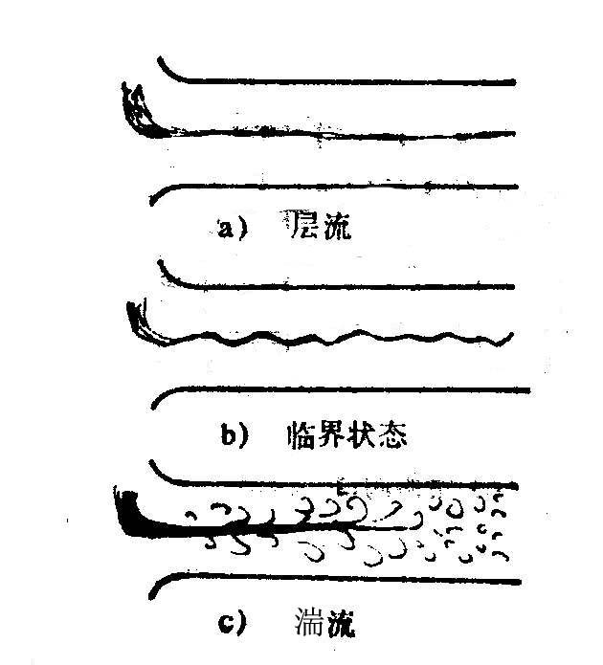
不管颜色水放在何处，呈直线状。颜色水与周围液体没有混杂水，流体质点没有垂直于主流方向的横向运动 。
颜色开始弯曲颤动，但仍然层次分明，互不混掺。流体在纵向和横向都有速度脉动
颜色水与周围液体完全混掺，不再维持流束状态，流体做复杂的、无规则的、随机不定常运动。

Slide 5
一、临界速度与临界雷诺数
上临界流速v_{c}：层流→湍流时的流速。
下临界流速v_{c}：湍流→层流时的流速。 v_{c} < v_{c}
Re＝ vd/
上临界雷诺数Re_{c} ：层流→湍流时的临界雷诺数，它易受外界干扰，数值不稳定。
下临界雷诺数Re_{c} ：湍流→层流时的临界雷诺数，是流态的判别标准。
判别依据： Re  Re_{c} 流动为层流 Re_{c} ＝2320
Re_{c} < Re  Re_{c} 流动为不稳定的过渡状态
Re > Re_{c} 流动为湍流 Re_{c}＝13800

Slide 6
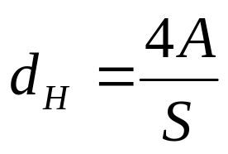
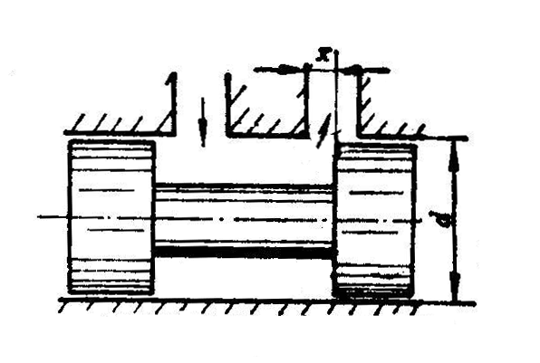
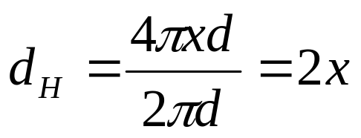
二、水力直径
Re = vL/ L ——为特性尺度
某一非圆形管道的过流面积为A，过流断面上流体与固体壁面接触的周界长度，也称湿周为S，则水力直径d_{H}为
举例说明矩形、环形缝隙、滑阀阀口

Slide 7
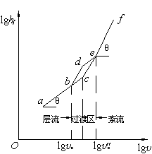

三、管中层流湍流的水头损失规律
ab段：当υ<υ_{c}时，流动为稳定的层流。
ef段：当υ>υ_{c}’时，流动只能是湍流。
be段：当υ_{c}<υ<υ_{c}‘时，流动可能是层流（bc段），也可能是湍流流（bde段）。
层流： m₁=1.0, h_{f}=k₁v , 即沿程水头损失与流速的一次方成正比。
湍流： m₂=1.75~2.0, h_{f} =k₂v ^{1.75~2.0} ，即沿程水头损失h_{f}与流速的1.75~2.0次方成正比 。

Slide 8
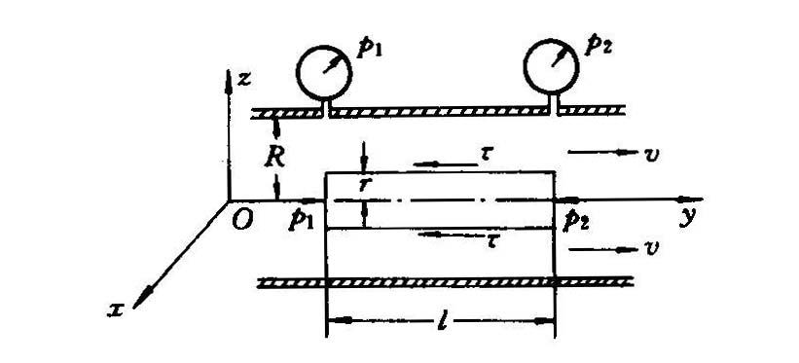

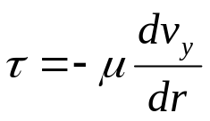
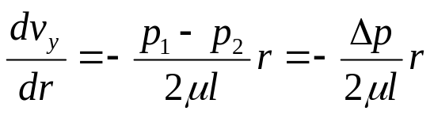
§5-2 圆管中的层流
一、分析层流运动的两种方法
从N－S方程出发
从分析受力平衡状态出发
y方向受到的外力：一是两端面上的压力（p₁－p₂）πr² ；一是圆柱面上的摩擦力τ2πrl ，由
得（p₁－p₂）πr² － τ2πrl ＝0
引用牛顿内摩擦定律
可得：
条件：定常、单向流动、轴对称、等径均匀流

Slide 9
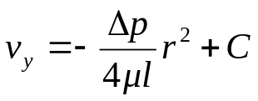
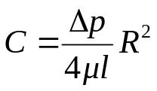
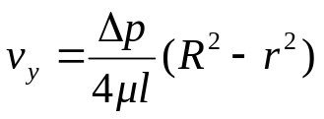
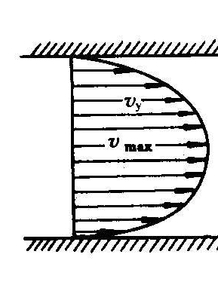

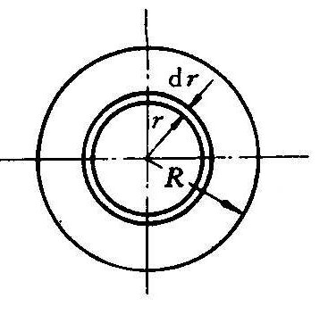
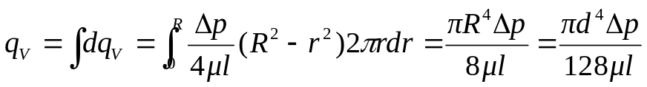
二、速度分析与流量
由圆管边界条件r＝R时，v_{y}＝0，可得
所以
流量：
设在管内离管轴心为r处取一薄层，它的厚度为dr，则通过此薄层圆环的流量dq_{V} = 2 v_{y}rdr，由此得通过圆管的总流量q_{V}为
——哈根－伯肃叶(Hagen-Poiseuille)定律

Slide 10
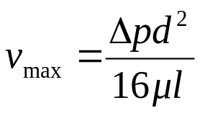
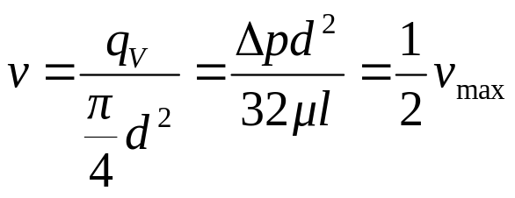
三、平均速度和最大速度
当r = 0代入速度分布式，得出轴心处最大流速v_{max}
平均速度

Slide 11
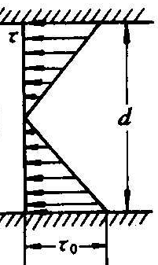
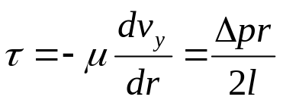
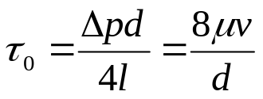
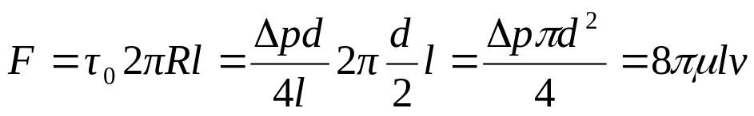
四、切应力分布
在管轴处为零，在管壁处为最大，它的值₀为
作用在管壁上的总摩擦力

Slide 12
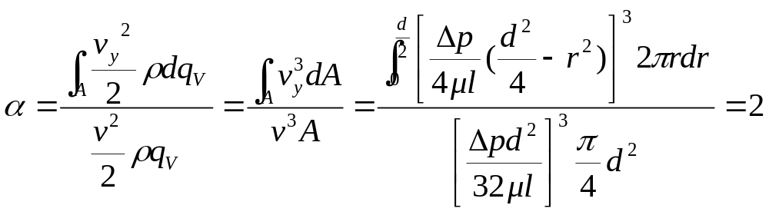
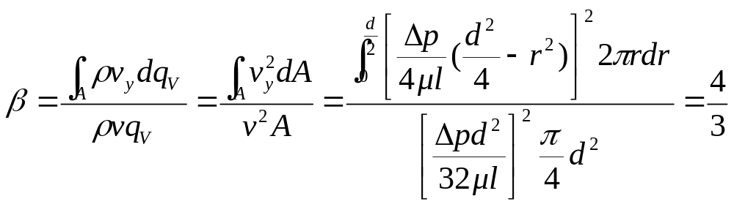
五、动能与动量修正系数

Slide 13
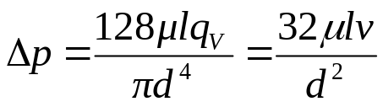
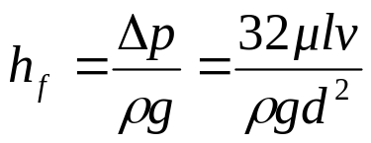

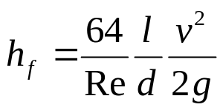
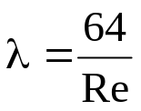
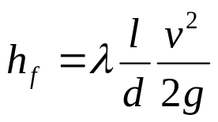
六、沿程损失
1、压强损失
由哈根－伯肃叶定律得
2、水头损失
与速度的一次方成正比
若将雷诺数 引入上式，可得沿程水头损失的表达式
令 λ为沿程阻力系数
则 达西公式

Slide 14
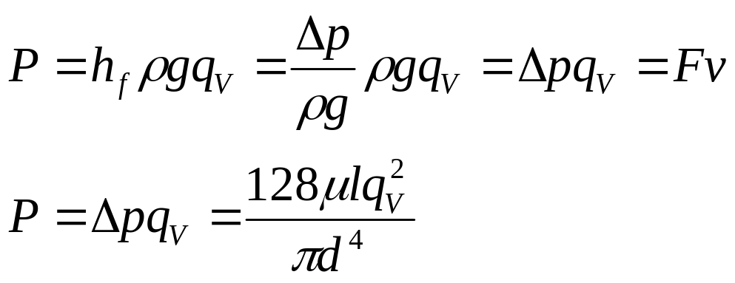
3、功率损失
克服沿程阻力所消耗的功率

Slide 15
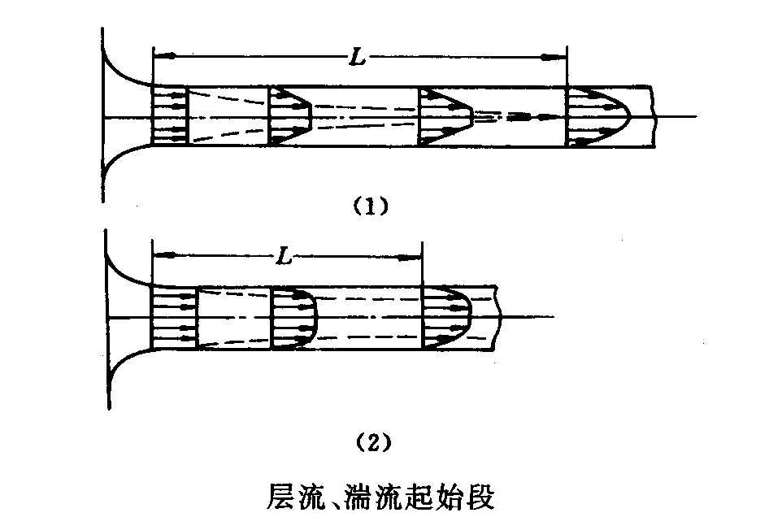
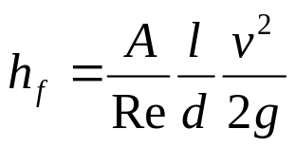
七、层流起始段
流体以均匀的速度流入管道后，由于粘性，近壁处产生边界层，边界层沿着流动方向逐渐向管轴扩展，因此沿流动方向的各断面上速度分布不断改变，流经一段距离L后，过流断面上的速度分布曲线才能达到层流或湍流的典型速度分布曲线，这段距离L称为进口起始段。
层流：L＝0.02875dRe
l>>L ，起始段的影响可以忽略
l<L ，计算沿程水头损失的公式是

Slide 16
§5-3圆管中的湍流
湍流的特点
无序性：流体质点相互混掺，运动无序，运动要素具有随机性。
耗能性：除了粘性耗能外，还有更主要的由于湍动产生附加切应力引起的耗能。
扩散性：除分子扩散外，还有质点湍动引起的传质、传热和传递动量等扩散性能。

Slide 17

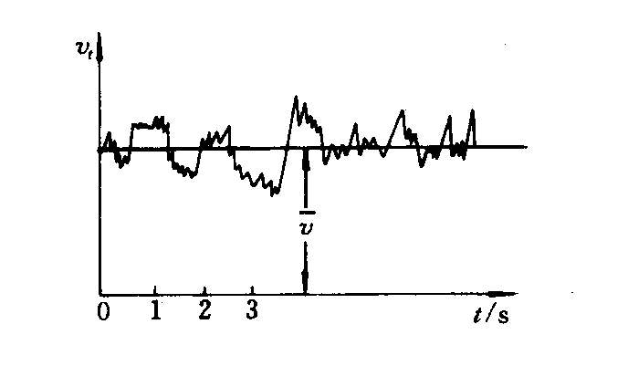
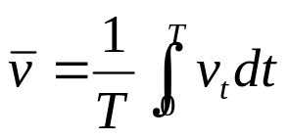

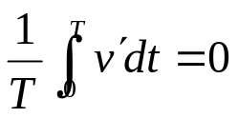
一、时均流动与脉动
根据图所示的一点上的速度变化曲线，用一定时间间隔T内的统计平均值，称为时均流速 来代替瞬时速度，即
瞬时速度v与时均速度 之间的差值称为脉动速度，用v’表示，即
脉动值时正时负，且在T时间段内有

Slide 18
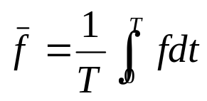
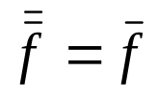
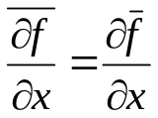
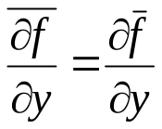
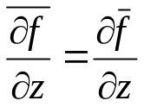

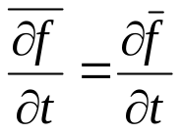



用同样的方法可以定义任一流动参数 f 的时均值为
脉动值与平均值具有下列运算法则
想一想：湍流的瞬时流速、时均流速、脉动流速、断面平均流速有何联系和区别？

Slide 19
注意：
当湍流流场中任一空间点上的运动参数时均值不随时间（这里的时间是指湍流流动的某一过程，而不是时均参数定义中所选定的某一很小的时间段T）变化时，称为定常湍流流动，或称为准定常湍流。否则称为非定常湍流。时均法只能用来描述对时均值而言的定常湍流流动。
需要指出的是，时均化的概念及其由此基础上定义的准定常流动，完全是为简化湍流研究而人为提出的一种模型。而湍流实质为非定常的，因此在研究湍流的物理实质时，如研究湍流切应力及湍流速度分布结构时，就必须考虑脉动的影响。

Slide 20

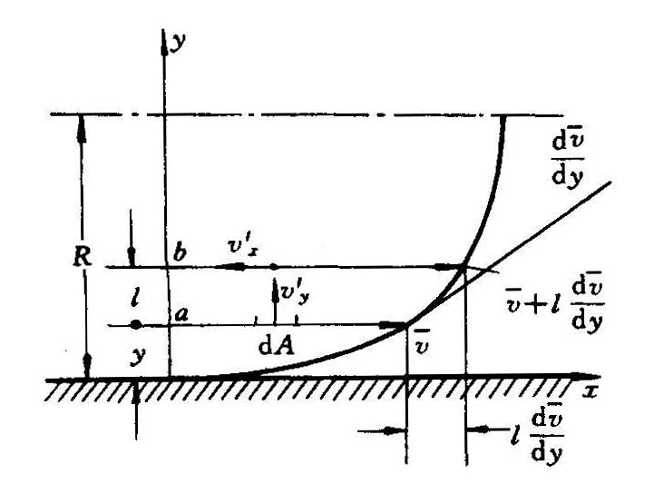
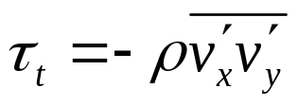
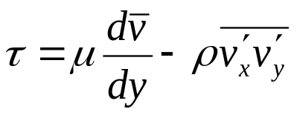
二、混合长度理论
1. 湍流流动中的附加切应力
——雷诺切应力
雷诺切应力的时均值
在湍流运动中除了平均运动的粘性切应力而外，还多了一项由于脉动所引起的附加切应力，总的切应力为
流体粘性切应力与附加切应力的产生有着本质的区别，前者是流体分子无规则运动碰撞造成的，而后者是流体质点脉动的结果。

Slide 21

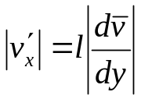
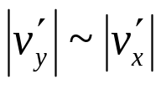
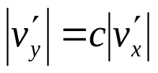
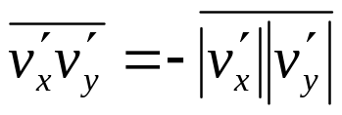
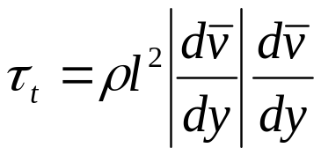
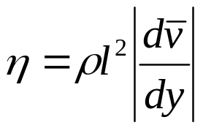
2. 混合长度理论
湍流附加切应力 中，脉动流速 均为随机量，不能直接计算，无法求解切应力。所以1925年德国力学家普兰特比拟气体分子自由程的概念，提出了混合长理论。
假设 a.
b.
则
l为混合长度
——湍动粘度

Slide 22


二、管中湍流的切应力分布和速度分布
1.湍流速度结构、水力光滑管与水力粗糙管
粘性底层（或近壁层流层）：在靠近管壁处的一薄层流体中，由于受管壁的牵制，流体质点的横向脉动受到限制，流体的粘性起主导作用，流动呈层流状态。在这一薄层流体内，流体沿径向存在较大的速度梯度，在管壁处速度降为零。
湍流核心区：由于湍流脉动的结果，在离边壁不远处到中心的大部分区域流速分布比较均匀，这部分流体处于湍流运动状态。
过渡层：在粘性底层与湍流核心区之间存在着范围很小的过渡区域。由于过渡区域很小且很复杂，一般将其并入湍流核心区来处理。
——粘性底层的厚度公式

Slide 23

水力光滑管：当δ>Δ时，管壁的凹凸不平部分完全淹没在粘性底层中，此时粗糙度对湍流核心几乎没有影响，流体好似在完全光滑的管中流动。
水力粗糙管：当δ<Δ时，管壁的凹凸不平部分暴露在粘性底层之外，粘性底层被破坏，湍流核心的流体冲击在凸起部分，将会产生漩涡，加剧湍动程度，增大能量损失。粗糙度的大小对湍流产生直接影响。
注意：这里所谓的光滑管和粗糙管只决定于流体的运动情况，同一管道可以为粗糙管，也可以为光滑管，主要决定于粘性底层的厚度，或者说决定于雷诺数Re。

Slide 24




2. 切应力分布
壁面切应力：
即适应层流，也适应湍流。
切应力分布：
湍流：

Slide 25



3. 速度分布
粘性底层
湍流核心区
速度分布是直线规律
速度分布按对数规律，特点是速度梯度小。
对于光滑管，普兰特—卡门根据实验得到湍流的速度分布指数公式：
当Re约1.1×10⁵时， n＝1/7，称为湍流流速分布的七分之一定律

Slide 26

§5-4 管路中的沿程阻力
一、尼古拉兹实验
第1区——层流区，λ=f(Re)，λ=64/Re。
第2区——层流转变为湍流的过渡区，λ=f(Re)。
第3区——水力光滑管区，湍流状态，Re>4000,λ=f(Re)。
第4区——由“光滑管区”转向“粗糙管区”的湍流过渡区，λ=f(Re,Δ/d)。
第5区——水力粗糙管区或阻力平方区，λ=f(Δ/d)。水流处于发展完全的湍流状态，水流阻力与流速的平方成正比，故又称阻力平方区。

Slide 27

计算 λ的经验与半经验公式

Slide 28

二、莫迪图
当量的绝对粗糙度：工程中实际应用的工业管道，所使用的管道壁面粗糙度不可能这么均匀。工业管道的粗糙度难于直接测定，而是由实验测出沿程阻力损失h_{f}和平均速度v后，在已知管长l和直径d的条件下，可由公式
确定出λ值，再由尼古拉兹粗糙管公式，反算出一个粗糙度值，作为工业管道内表面粗糙度，并称它为当量粗糙度。

Slide 29


Slide 30
思考题 （I）
1.雷诺数与哪些因数有关？其物理意义是什么？当管道流量一定时，随管径的加大，雷诺数是增大还是减小？
2.为什么用下临界雷诺数，而不用上临界雷诺数作为层流与湍流的判别准则？
3.当管流的直径由小变大时，其下临界雷诺数如何变化？
4.圆管层流的切应力、流速如何分布？
5.如何计算圆管层流的沿程阻力系数？该式对于圆管的进口段是否适用？为什么？
6.为什么圆管进口段靠近管壁的流速逐渐减小，而中心点的流速是逐渐增大的？

Slide 31
思考题 （II）
1.湍流研究中为什么要引入时均概念？湍流时，恒定流与非恒定流如何定义？
2.瞬时流速、脉动流速、时均流速和断面平均流速的定义及其相关关系怎样？
3.湍流时的切应力有哪两种形式？它们各与哪些因素有关？各主要作用在哪些部位？
4.湍流中为什么存在粘性底层？其厚度与哪些因素有关？其厚度对湍流分析有何意义？
5.湍流时断面上流层的分区和流态分区有何区别？
6.圆管湍流的流速如何分布？

Slide 33


§5-5 管路中的局部阻力
输送流体的管道不是只由等断面直管所组成，为了通向一定的地方和控制流量的大小和流动方向，管路上要装置很多弯头、三通、阀门等管道附件和控制件。流体在这些附件和控制件内或者被迫改变流速大小、或者被迫改变流动方向，或者两者兼而有之，从而干扰了流体的正常运动，产生了撞击、分离脱流、旋涡等现象，带来了附加阻力，增加了能量损失，通常称作局部阻力损失。

Slide 34

局部阻力损失计算公式为
ζ为局部阻力系数，v为流动的平均速度。 个别简单情况可以从理论上求得ζ值外，其它大多数情况不能计算出来，而只能由实验确定。

Slide 35





一、几种常见的局部阻力系数
1. 突然扩大
当 ，如液流由管道流入油箱的情况，则有

Slide 36




2. 渐扩管
系数k与扩散角有关，其值由吉布森（A.H.Gibson）提供的试验数据。由图可见，圆管的扩散角 时阻力最小，k值约为0.135，当
间阻力最大。

Slide 37




3. 突然缩小管
式中C_{c}为收缩系数，即缩流断面积A_{c}与管道断面积A₂之比。C_{v}为流速系数，即缩流断面上实际的平均流速v_{c}与理想的平均流速v₀之比。
0.01
0.10
0.20
0.30
0.40
0.50
0.60
0.70
0.80
0.90
1.00
C_{c}
0.618
0.624
0.632
0.643
0.659
0.681
0.712
0.755
0.813
0.892
1.00
C_{v}
0.98
0.982
0.984
0.986
0.988
0.990
0.992
0.994
0.996
0.998
1.00
ζ
0.49
0.458
0.421
0.377
0.324
0.264
0.195
0.126
0.065
0.02
0

Slide 38




4. 渐缩管
当θ＜30⁰时
当θ=30⁰~90⁰时
式中λ为变径后的沿程阻力系数。

Slide 39




5. 弯管和折管

Slide 40

6. 其它各种损失
管道分支处的局部阻力系数

Slide 41

二、水头损失的叠加原则

Slide 42
§5-6 管路计算
管路分类：
简单管路，没有分支管。
管路按结构特点
复杂管路，包括串联管路、并联管路、分支管路和网状管路等。
长管，局部损失相对于沿程损失可以略而不计。
管路按计算特点
短管，局部损失和沿程损失各占一定比例。

Slide 43

管路计算中有关的参数是输送管道的长度l，管道直径d，所需水头H或压强损失Δp和输送流量q_{V} 。一般来说，长度l往往是已知的，因此管路计算可归结为三类问题：
（1） 已知q_{V}、l、d，求所需水头H或压差Δp；
（2） 已知l、d、H或Δp，求q_{V} ；
（3） 已知q_{V} 、l、H或Δp，求d。
管道直径往往可以根据推荐的管内流速v来计算，即 。
常用的推荐流速
项目
平均流速ms⁻¹
项目
平均流速ms⁻¹
液压泵吸油管道
液压系统压油管道
小于1~2，一般常取1以下
小于3~6，压强高，管道短粘度小，取大值
液压系统回油管道
给水系统市内总管
给水系统室内管道
小于1.5~2.6
1~1.5
1~2
液压系统管道上的流速基本上属于湍流光滑管范畴，给水系统管道内流动则属于湍流粗糙管范畴。

Slide 44












一、短管计算
再计算局部损失
另外由连续性方程可知 ，代入
首先列出A－A到B－B的伯努利方程
则
式中等号右边两个括号内的数值均为小量，
可以忽略不计，则
先计算沿程损失，由图所示，管路中有d₁及d₂两
种直径的管道，管道长度分别为l₁及l₂，所以
令方括号内所有系数总和为ζ_{c}，称为管路综合阻力系数，则上式可写成
由连续性方程 ，可得 ，
代入上式得
或

Slide 45
















【例】用旧铸铁管组成的虹吸管路翻越堤坝取水灌溉（图6-31），已知l₁=6m，l₂=3m，l₃=14m，l₄=3m，管道粗糙度ε＝1.5mm，管径d＝150mm，管路中有三个45⁰弯管和一个闸阀（闸阀全开时ζ＝0.2），求H₁＝2m，H₂＝4.5m时虹吸管的流量和虹吸管内的最低压强。
设管内流动为湍流，且为粗糙管范畴，管道的相对粗糙度为 ，由莫迪图得
因此，沿程损失为
解：虹吸管正常运行的条件是管内必须充满液体，所以虹吸管顶部应有抽气装置。在启动时先抽气，使液体吸升，只要上游液体越过最高处，液体即能自流，抽气设备就可关闭。
列出上下游水面的伯努利方程
管路中的配件和阻力系数为：
三个45⁰， 的弯管：
一个闸阀（全开）：
一个进口损失：
一个出口损失：
所以局部损失为
所以
由于， ，则
或

Slide 46







由此得流速v为
m/s
雷诺数
由莫迪图可知，我们将设为湍流粗糙管是正确的，由此得所求流量Q为
m³/s
即虹吸管通过的流量为00418 m³/s。
虹吸管内最低压强在A点，列出上游水面至A点的伯努利方程得
式中 ， 则
则A点的真空度为
因此，虹吸管内最低压强为31.75kPa。

Slide 47





二、长管计算
由于
令
如图为水塔供水系统，如果管道很长，能量损失主要为沿程损失，局部损失可以忽略不计，则由伯努利方程可得

Slide 48


1.串联管路
不同直径的管道无分支地依次连接而成地管路称为串联管路，串联管路的特点是
(1)各管段的流量相同，即
(2)总能量损失为各段损失之和，即

Slide 49




2. 并联管路
两条或两条以上管路从一点分支，然后又汇合至一点成为封闭的环路，称为并联管路，并联管路的特点是
(1)并联管路各分管的流量可以不等，它们的总和等于总流量，即
(2)并联管路各分管中，单位重量流体所产生的能量损失（水头损失）都相等，即
或

Slide 50






3. 分支管路
油库、泵站的输油和给水管路，常是一处送往多处，属于分支管路。如图所示，分支点为a，该点的位置标高为z，压强能头为h，三分支管的终点的位置标高各为z₁、z₂及z₃，压强能头各为h₁、h₂及h₃，流量为q_{V1}、q_{V2}及q_{V3}，

Slide 51






4.沿途均匀泄流问题
则整条管路的压降Δp为
如果管路末端出流量为q_{V2}，则
一直径为D的水平管道，输入流量为q_{V1}，沿途作均匀泄流，泄流率为q，在离进口x的M处取dx长，在M处q_{VM}=q_{V}－qx，流速 。dx段的压降为
由此

